Slide 1
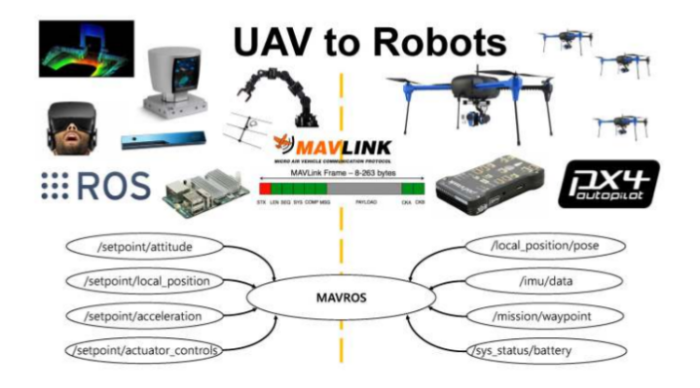
ROS와 PX4의 연결관계

Slide 2
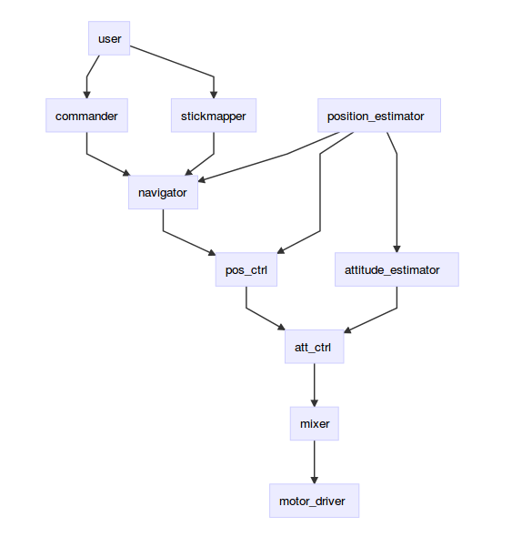
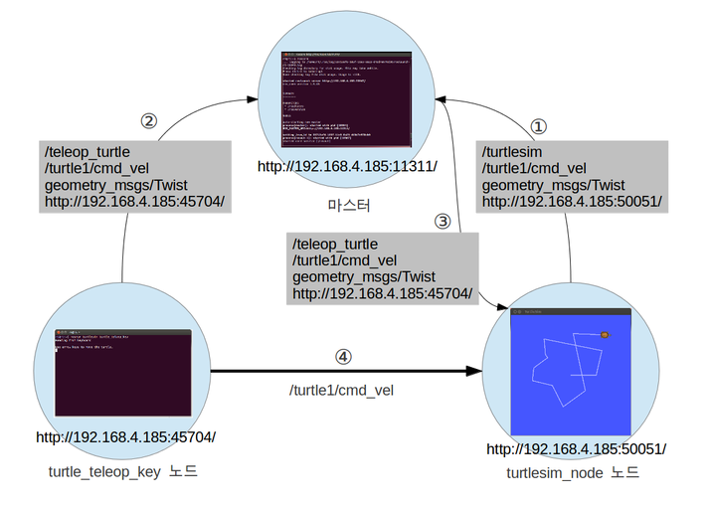

Slide 3
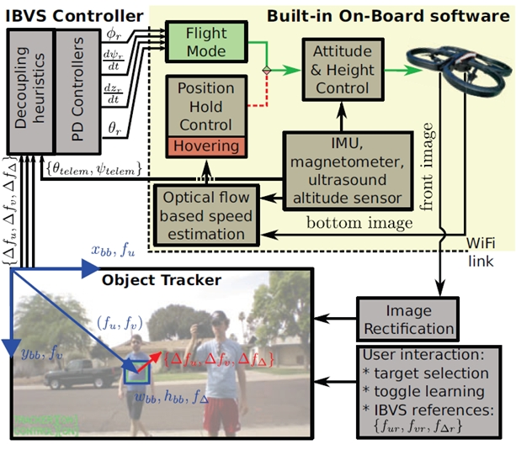
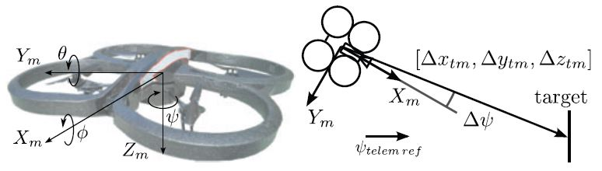
드론 영상 처리 방법
https://www.youtube.com/watch?time_continue=5&v=67RXf5P7bfg
객체 인식 트래킹 자율 주행 드론 영상
OpenCV 활용 -> 객체인식

Slide 4
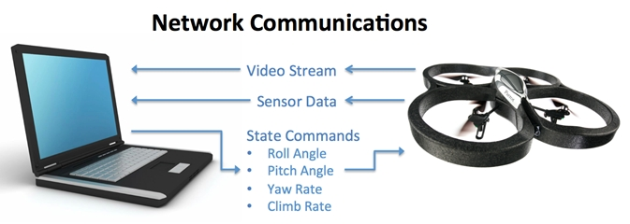
컴퓨터와 드론 간의 통신 내용
(Wi-Fi 이용)

Slide 5
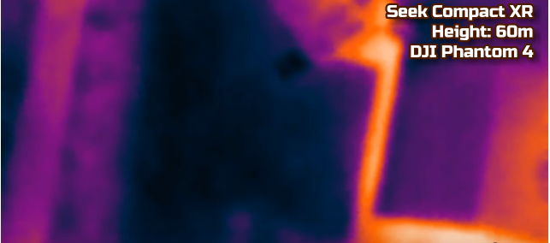
밤에도 확인하기 위해서는
열화상 카메라 같은 것이 필요?

Slide 6
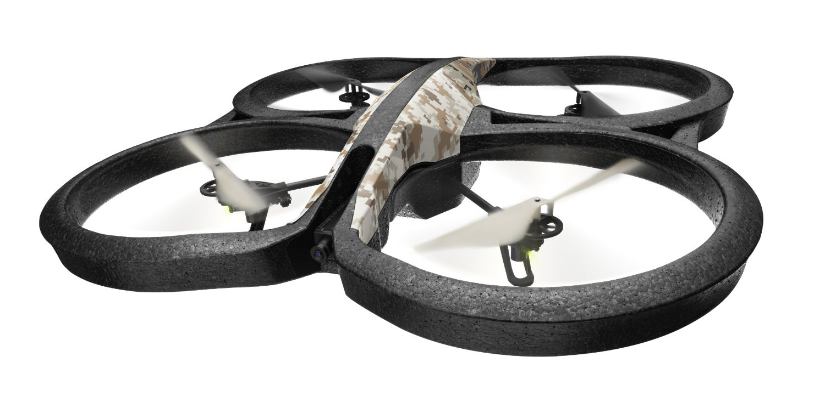
Parrot AR Drone
https://community.parrot.com/t5/AR-Drone-2-0/bd-p/ARDrone_EN
https://answers.ros.org/question/79306/help-with-streaming-ardrone-camera-images-to-opencv/
http://blogdugas.net/blog/2015/05/12/ar-dot-drone-2-with-ros-and-opencv-get-started-quick-with-ubuntu-or-mint/

